Slide 1
Правила дорожного движения
для малышей
и их родителей
А также итоги акции «Стань заметней на дороге!»

Slide 2
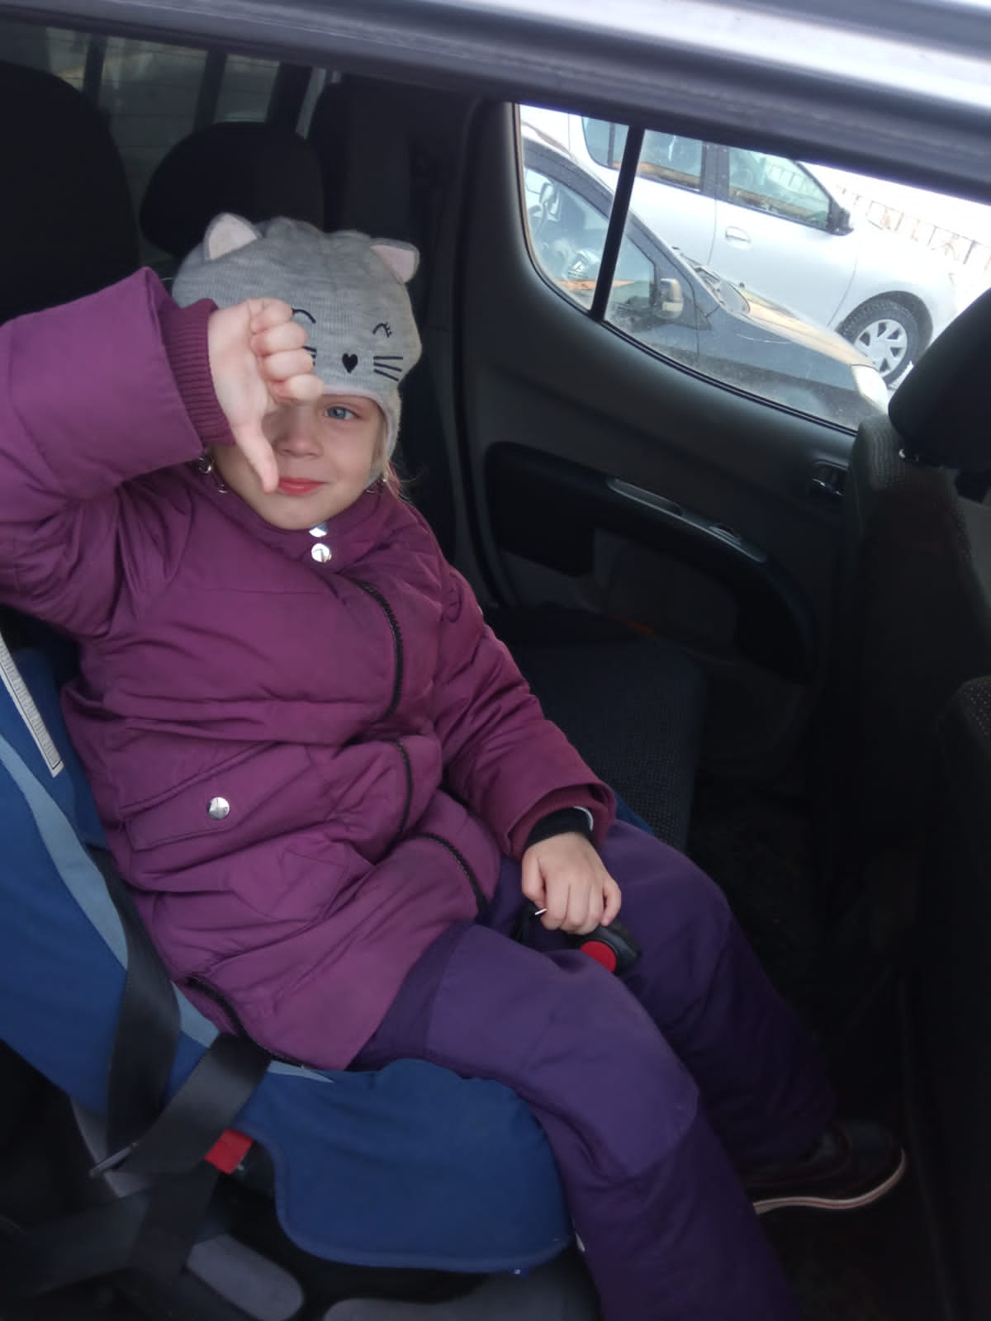
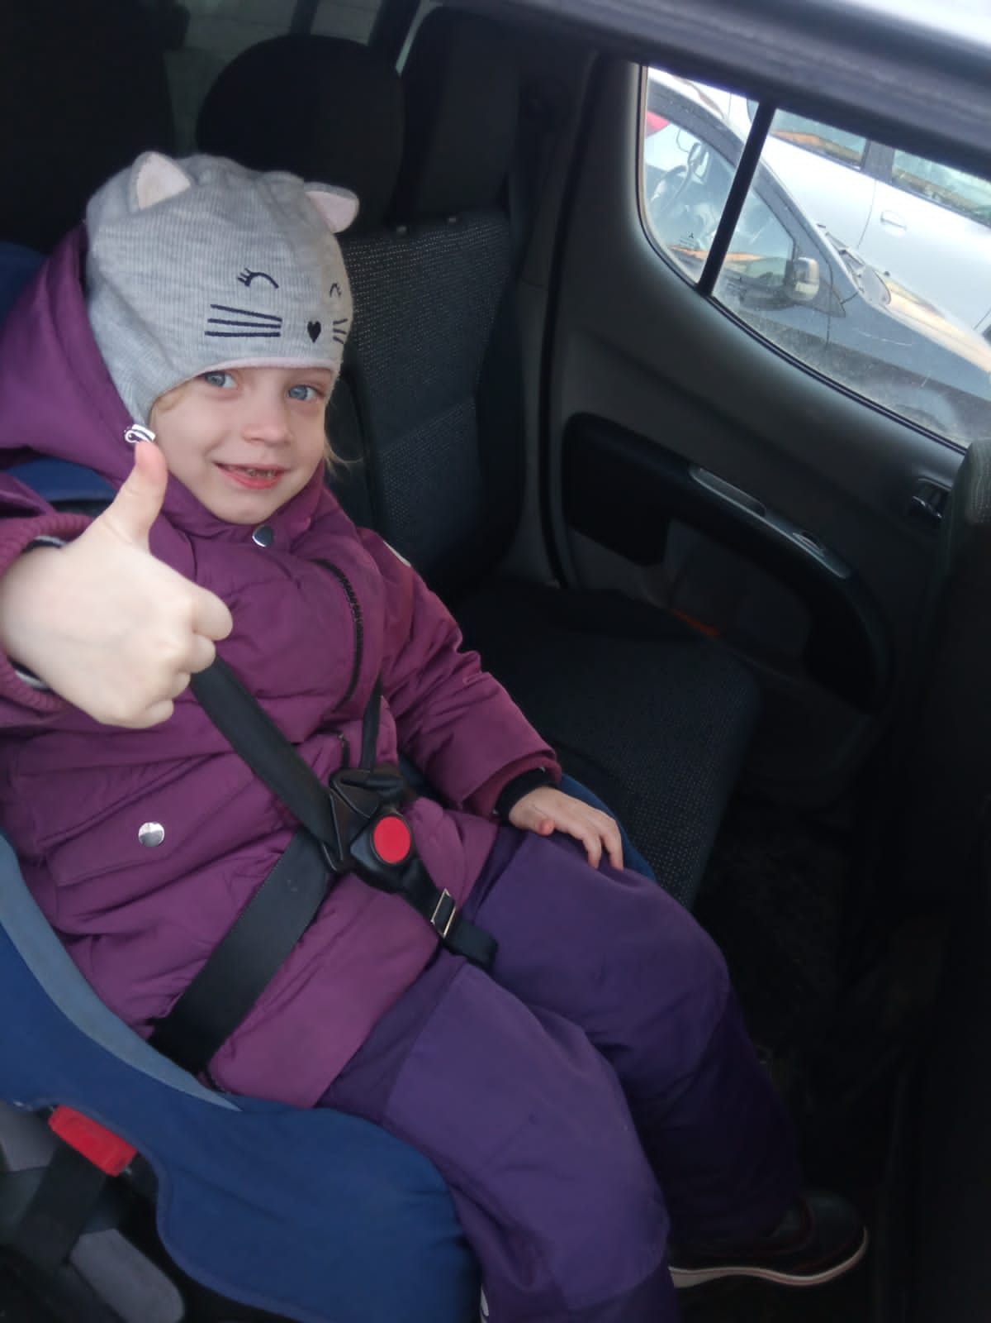
Запрещено перевозить ребенка
в детском удерживающем
устройстве не пристёгнутым.
Перевозка детей младше 7 лет
в легковом автомобиле
осуществляется с
использованием детских
удерживающих устройств,
соответствующих весу и росту
ребенка.

Slide 3
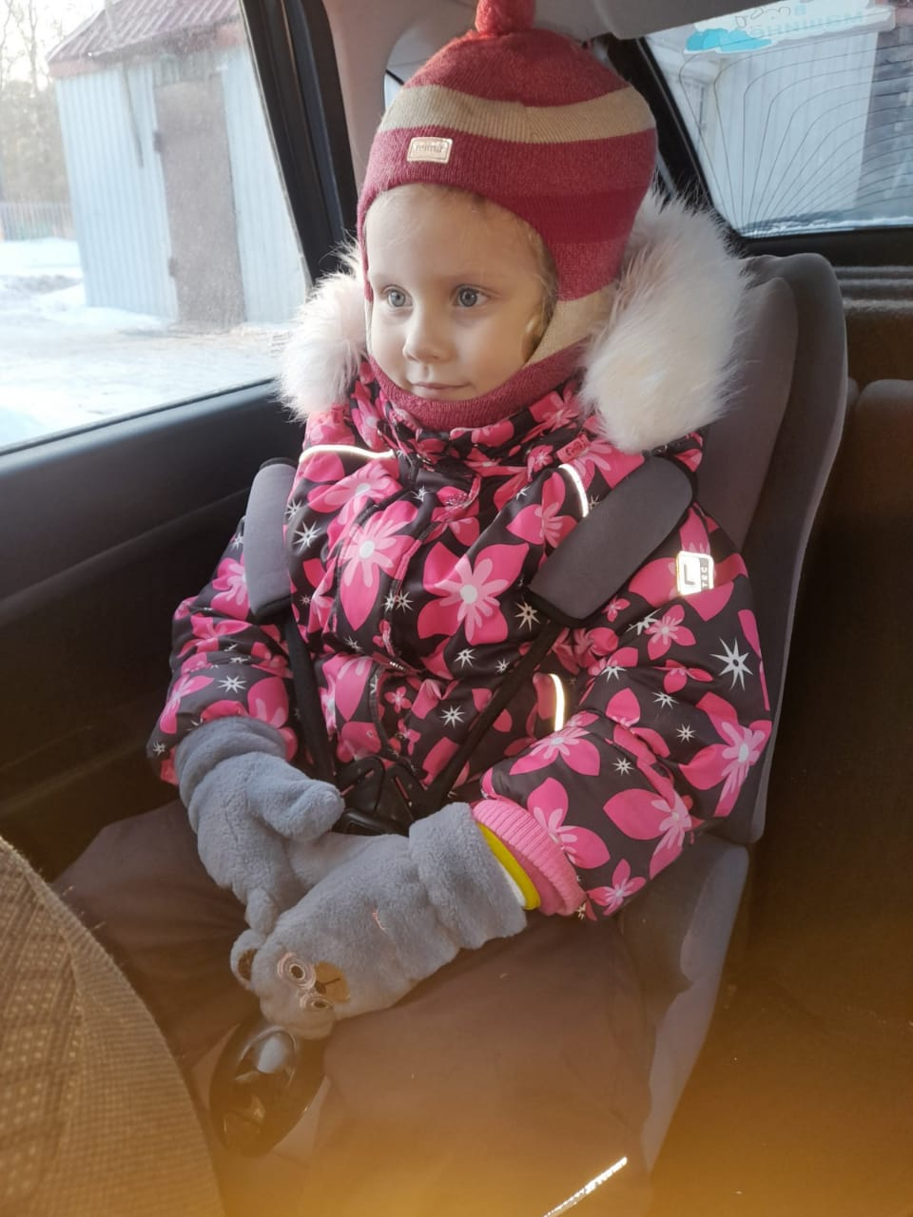
Запрещено перевозить детей
в автомобиле без использования
детского удерживающего
устройства.
Перевозка детей младше 7 лет
в легковом автомобиле
осуществляется с
использованием детских
удерживающих устройств,
соответствующих весу и росту
ребенка.

Slide 4
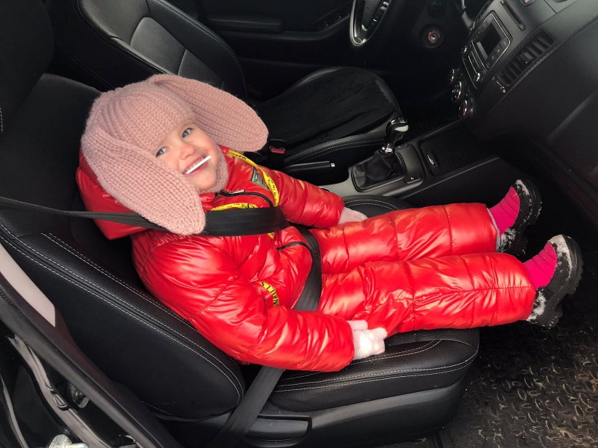
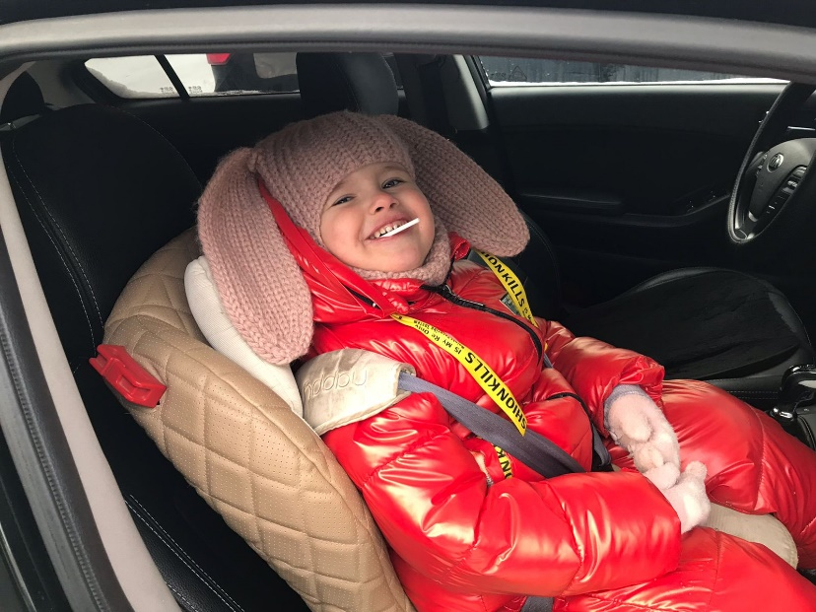
Запрещено перевозить
детей до 7 лет в автомобиле
на переднем сидении без
с использования
детского удерживающего
устройства.
Перевозка детей младше 7 лет
в легковом автомобиле
осуществляется с
использованием
детских удерживающих
устройств, соответствующих
весу и росту ребенка.

Slide 5
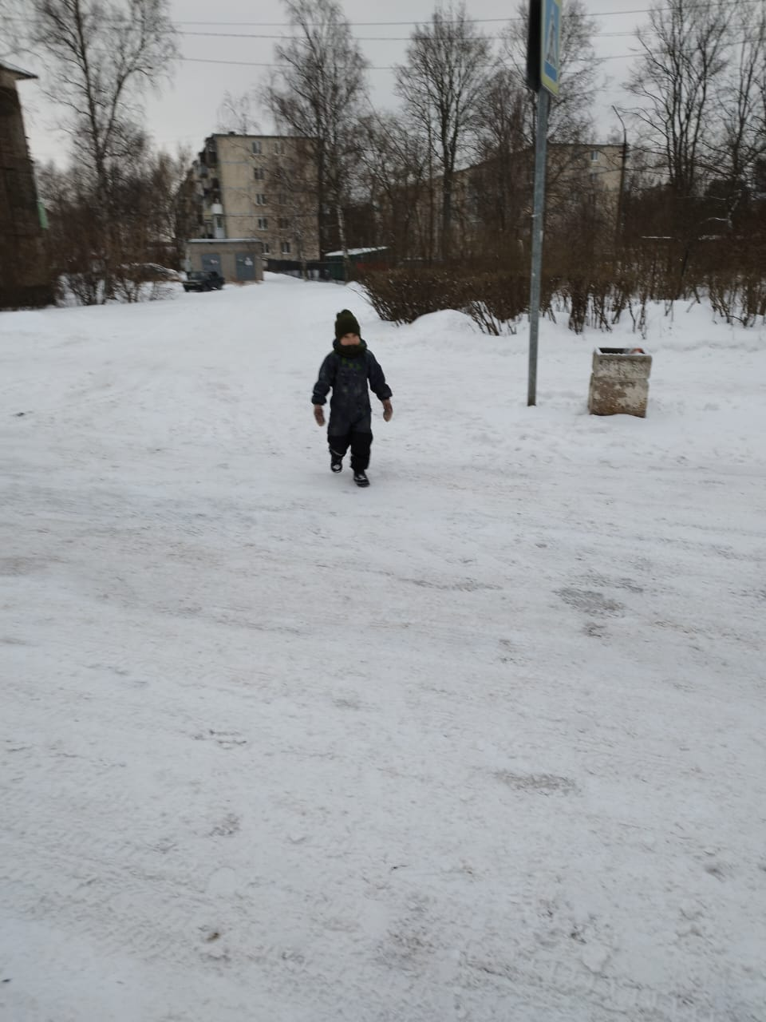
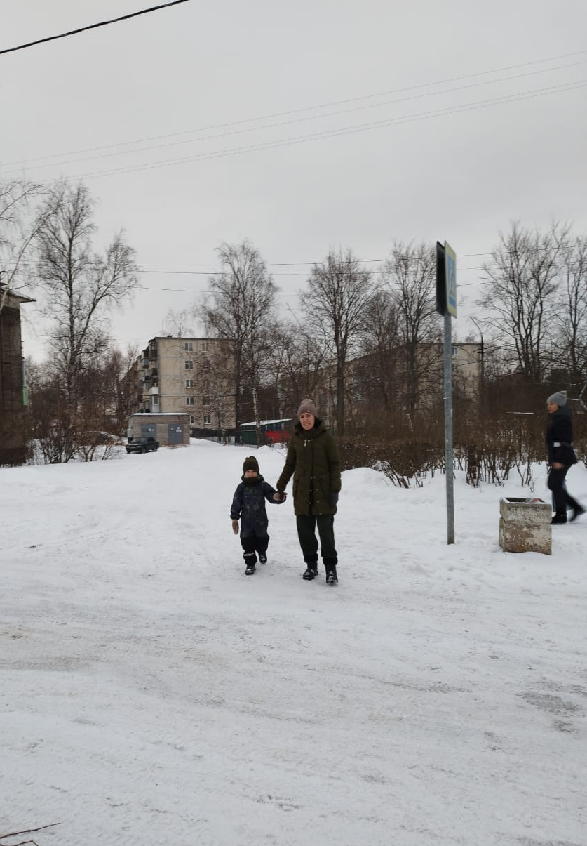
Ребенку нельзя переходить
дорогу одному даже
по пешеходному переходу.
Переходить дорогу ребенку
можно только держась за руку
взрослого!

Slide 6
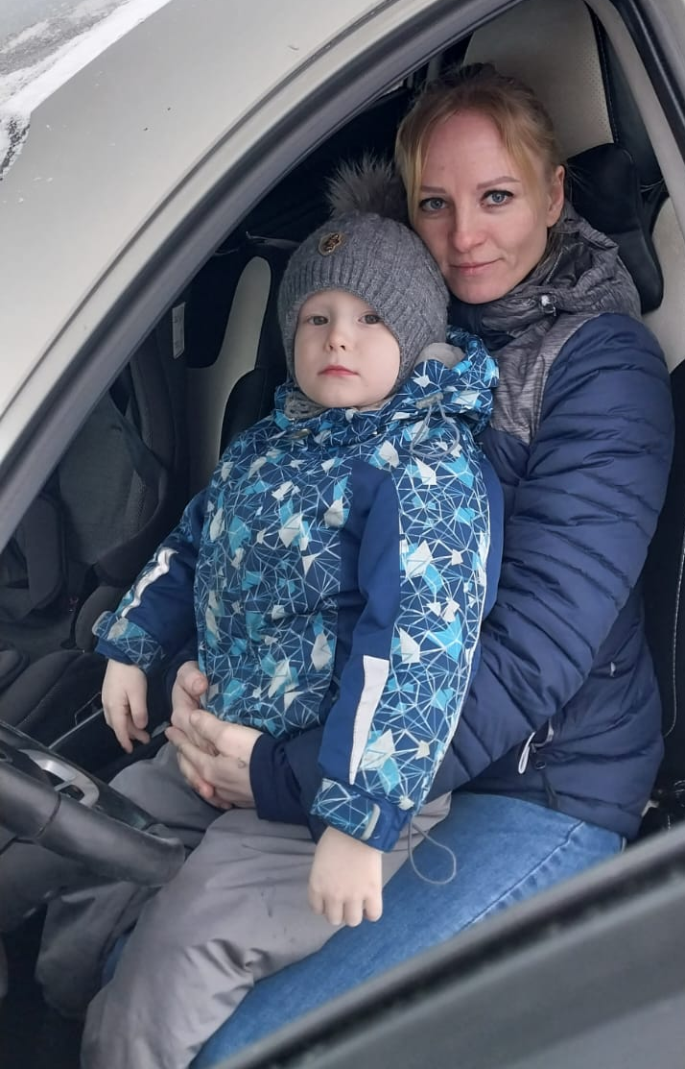
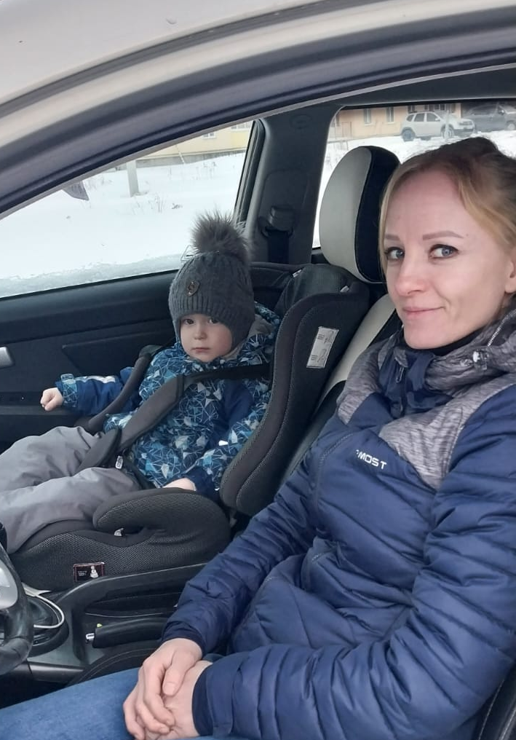
Запрещено перевозить
ребенка на руках у
взрослого, даже если
взрослый пристегнут
ремнями безопасности.
Ребенок младше 7 лет
может находится в легковом
автомобиле на переднем
сидении с использованием
детских удерживающих
устройств, соответствующих
весу и росту ребенка.

Slide 7
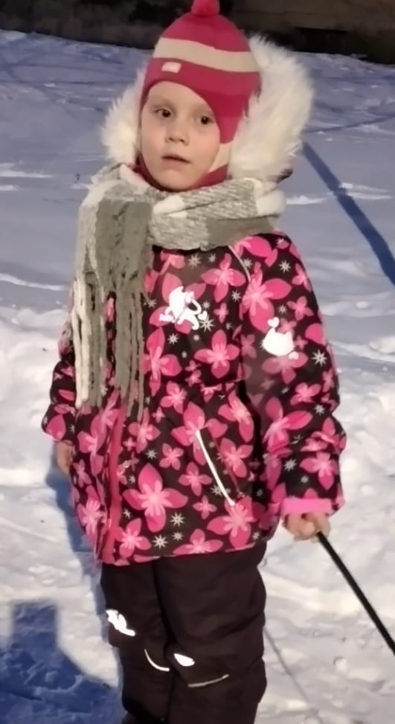
Даже в светлое время суток у детей на верхней одежде
должны быть светоотражающие элементы!

